Slide 1

Cliquez Droit pps En Manuelle Merci

Slide 2
Jakarta est située à 902 km au sud-sud-est de Singapour, à 1 188 km au sud-sud-est de Kuala Lumpur, à 1 528 km au sud-ouest de Bandar Seri Begawan, la capitale du sultanat de Brunei, et à 2 725 km à l'ouest-nord-ouest de Darwin, en Australie. La ville se trouve sur les bords d'une baie située sur la côte nord de l'île de Java et est arrosée par la Ciliwung.
Étaleme

Slide 3
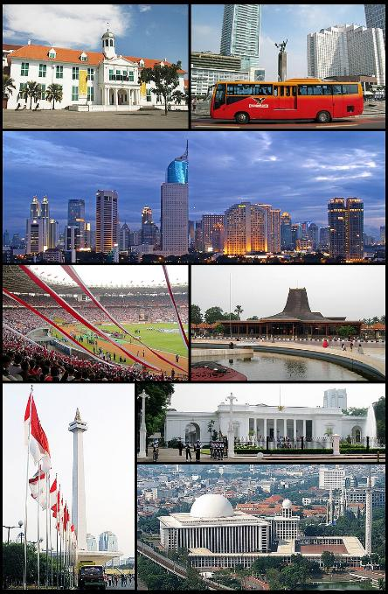
Photo de Jakarta, de haut en bas : vieille ville de Jakarta, ancien stade de Batavia, monument Selamat Datang au rond-point de l'hôtel Indonesia, horizon panoramique de Jakarta avec Wisma 46 au centre, stade Gelora Bung Karno, parc culturel indonésien Taman Mini Indonesia Indah, Monument national, palais présidentiel Merdeka, mosquée Istiqlal.
Jakarta -Indonésie

Slide 4
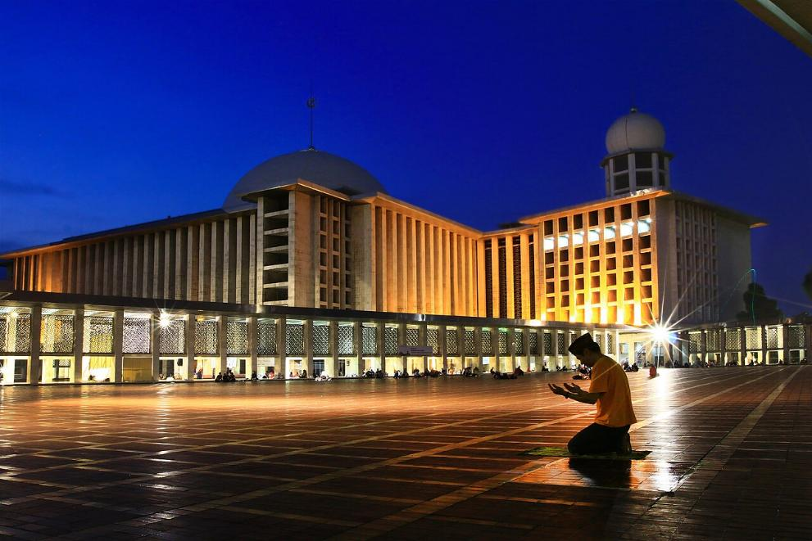
Mosquée Jakarta

Slide 5
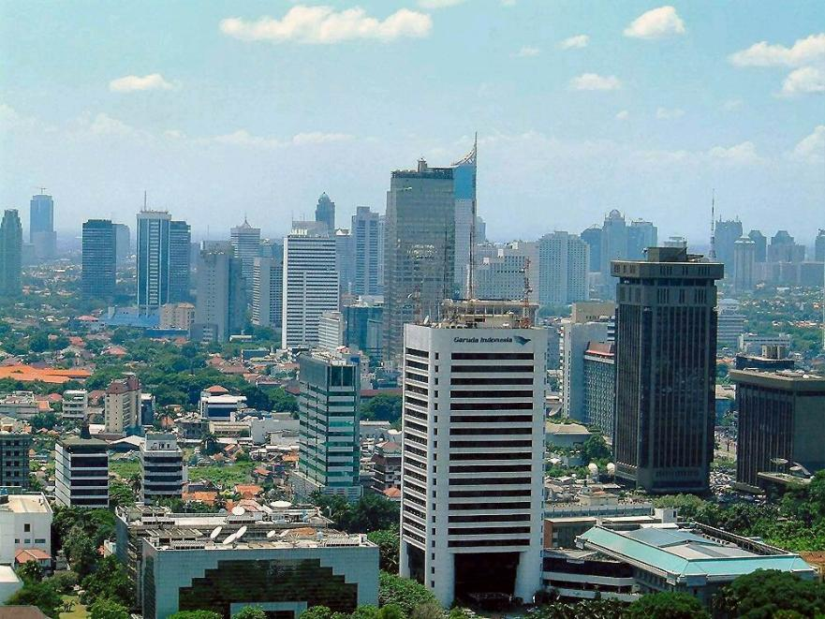
Panorama urbain de Jakarta.

Slide 6
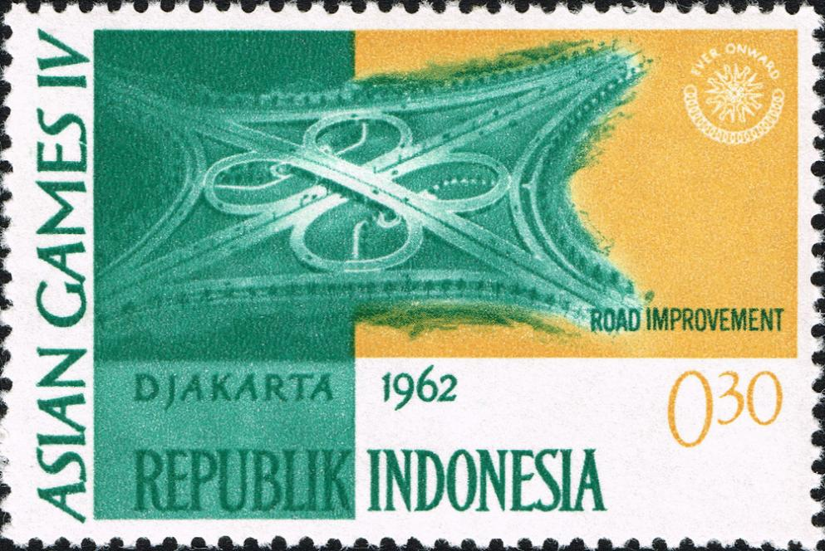
Un timbre promouvant la construction d'infrastructures pour les Jeux asiatiques de 1962.

Slide 7
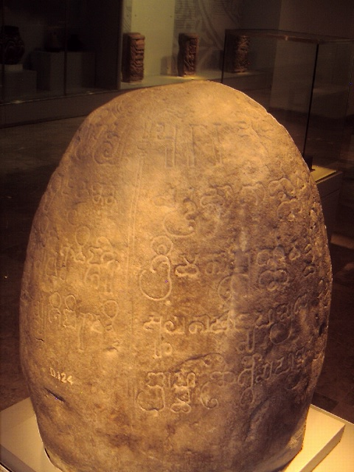
L'inscription de Tugu.

Slide 8
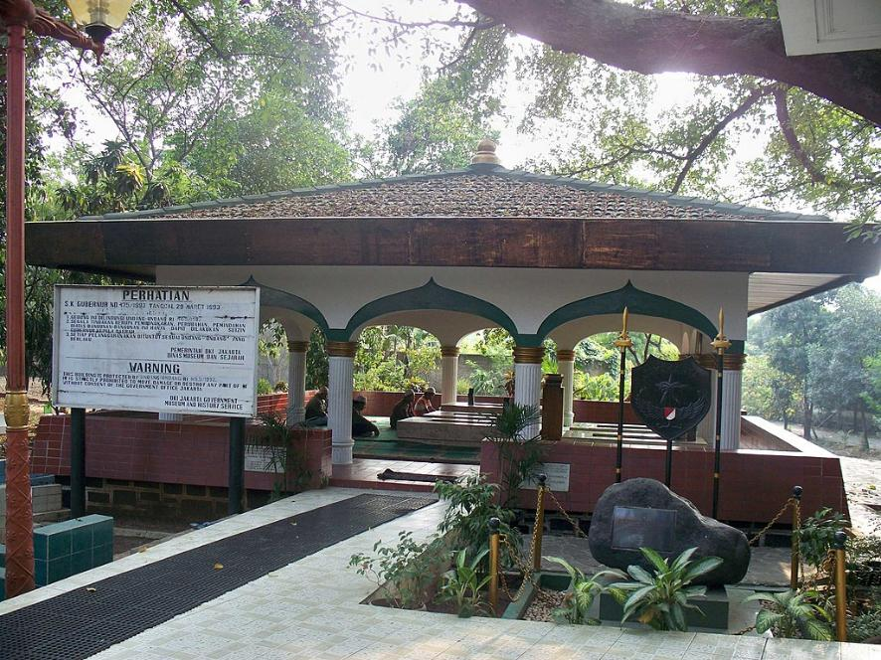
La tombe du prince Jayakarta à Pulo Gadung.

Slide 9
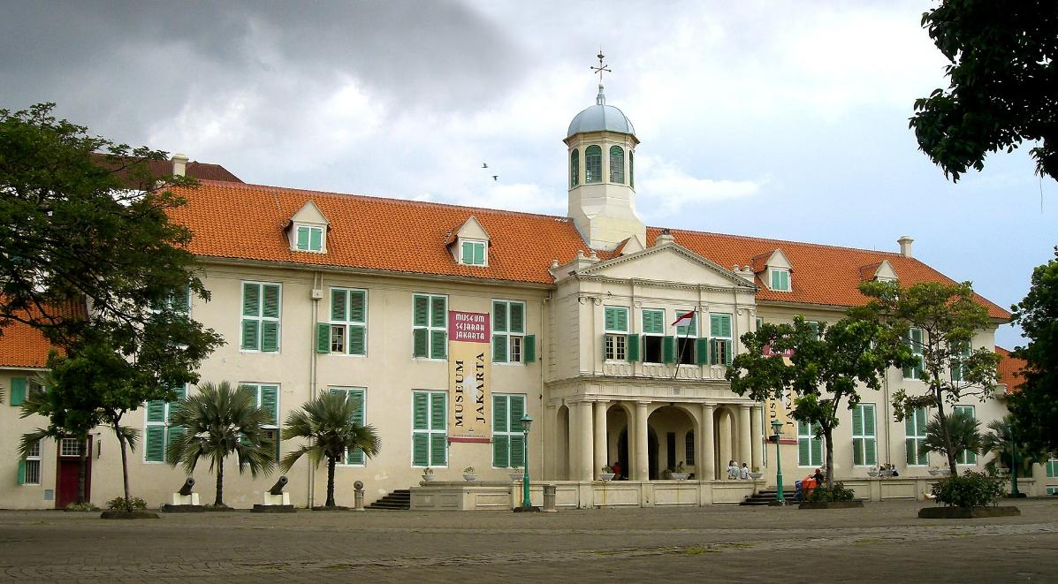
L'ancien Stadhuis de Batavia.

Slide 10
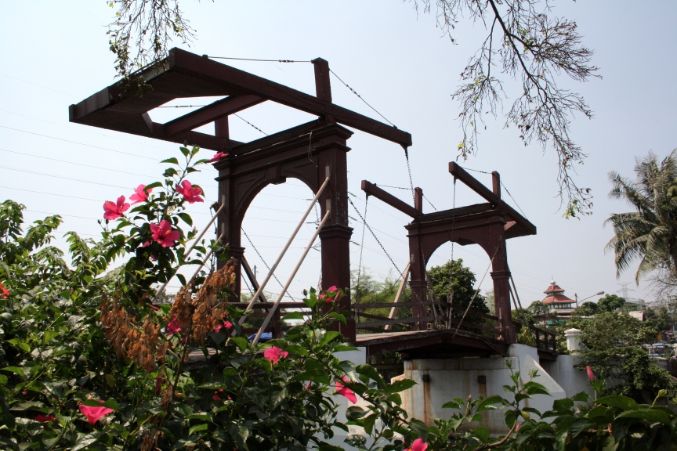
Le pont-levis dans la vieille ville de Jakarta.

Slide 11
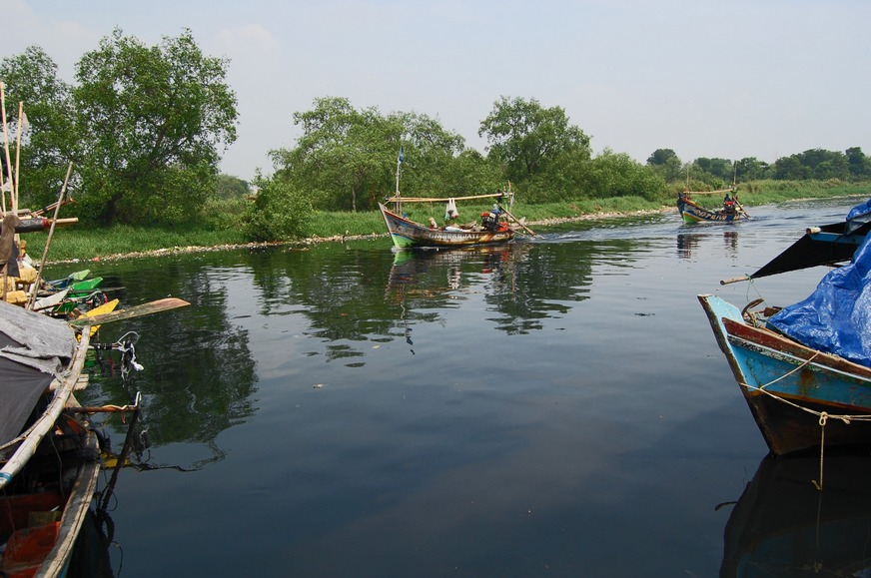
Le quartier de Muara Angke dans le nord de Jakarta.

Slide 12
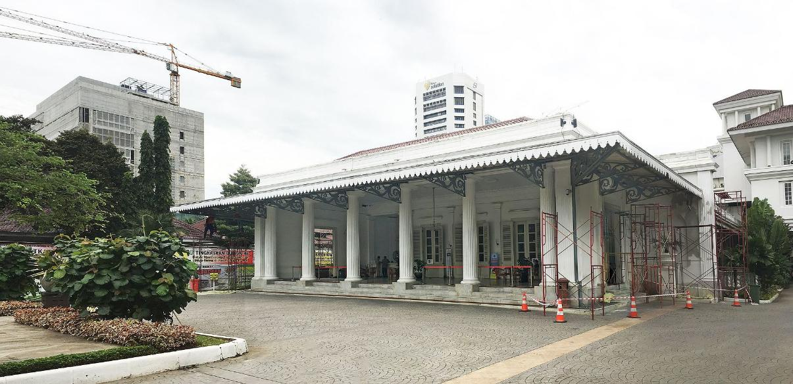
Le bureau du gouverneur, construit à l'époque de la colonisation néerlandaise, fait partie de l'Hôtel de ville de Jakarta.

Slide 13
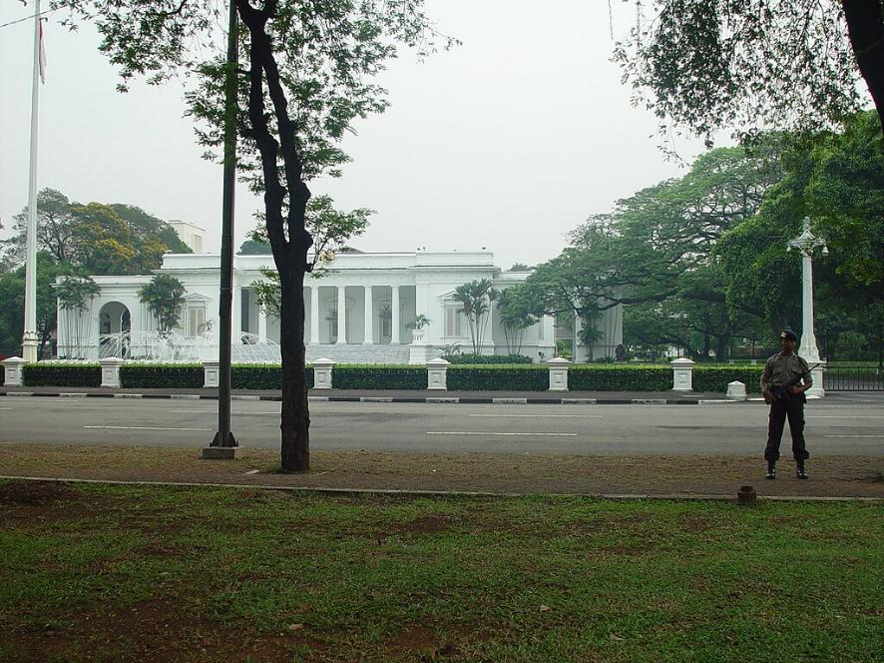
Le palais de l'Indépendance (palais présidentiel).

Slide 14
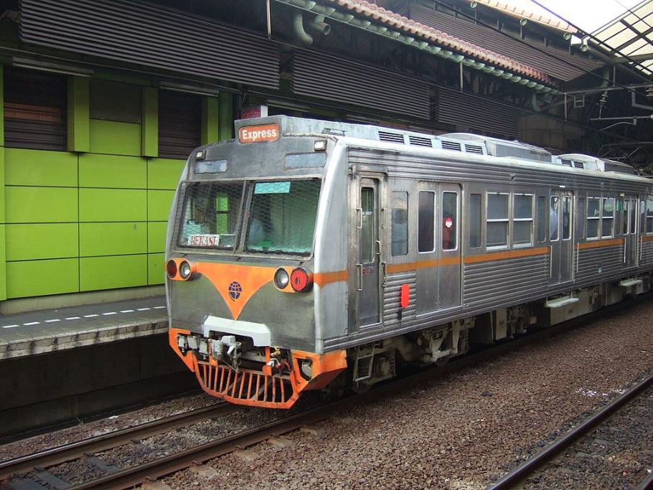
Le réseau de trains de banlieue KRL Jabotabek est en 2019 le seul système de transport en commun lourd déployé : ici la ligne de Bekasi.

Slide 15
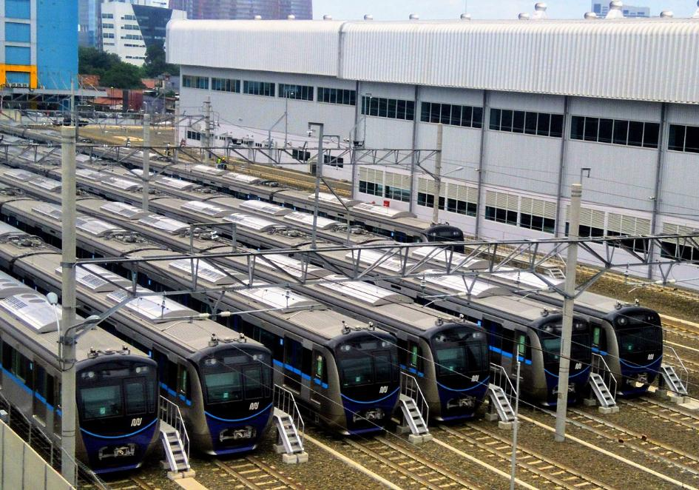
Dépôt de la ligne 1 du métro de Jakarta à Lebak Bulus.

Slide 16
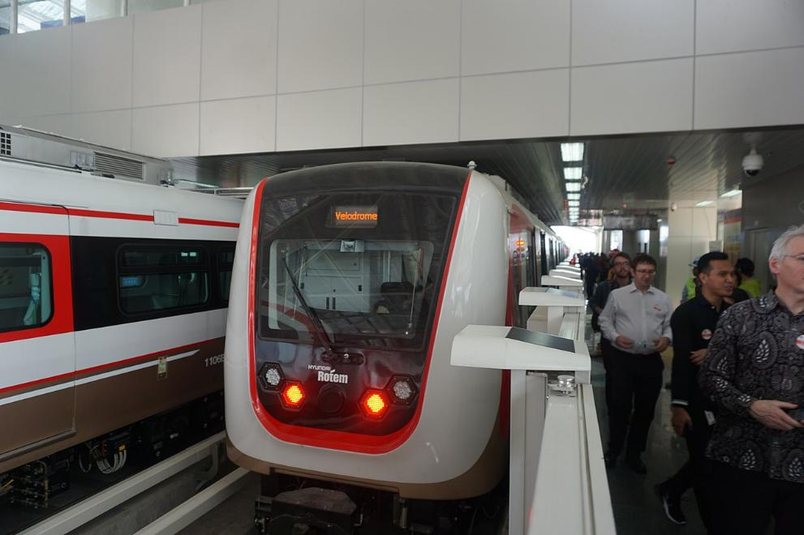
Le métro léger de Jakarta en rodage.

Slide 17
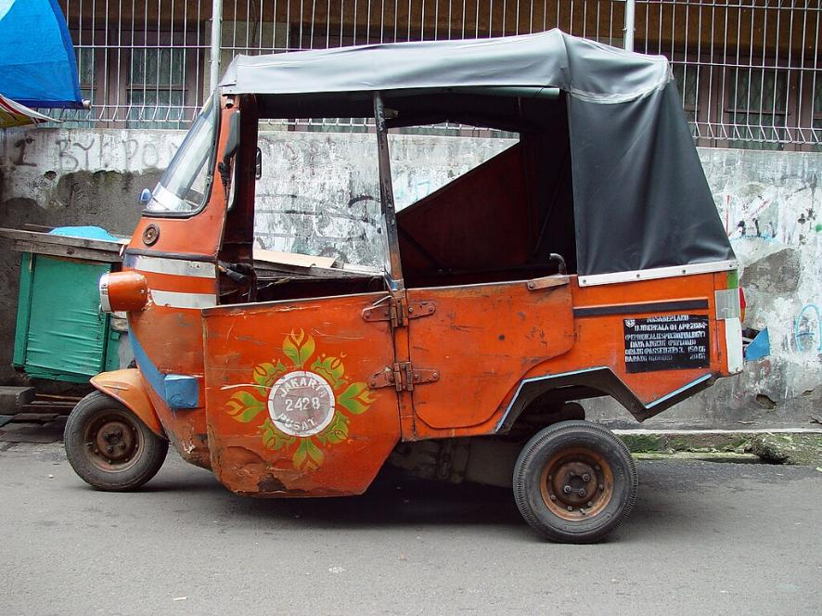
Un bajaj.

Slide 18
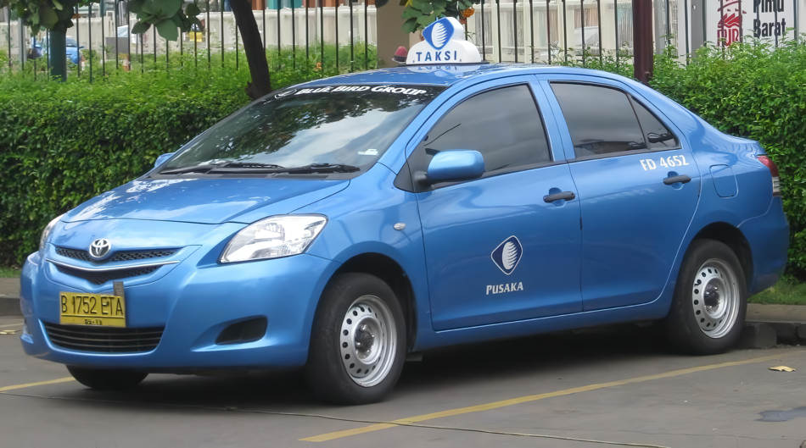
Un taxi de la compagnie Pusaka du groupe Bluebird.

Slide 19
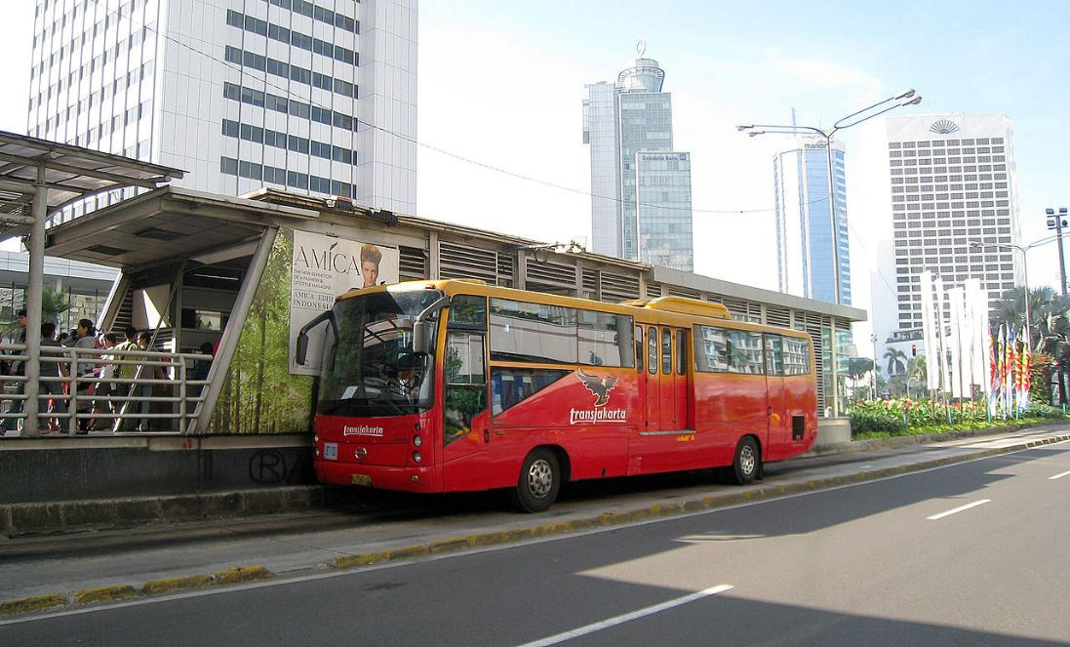
Le Transjakarta.

Slide 20
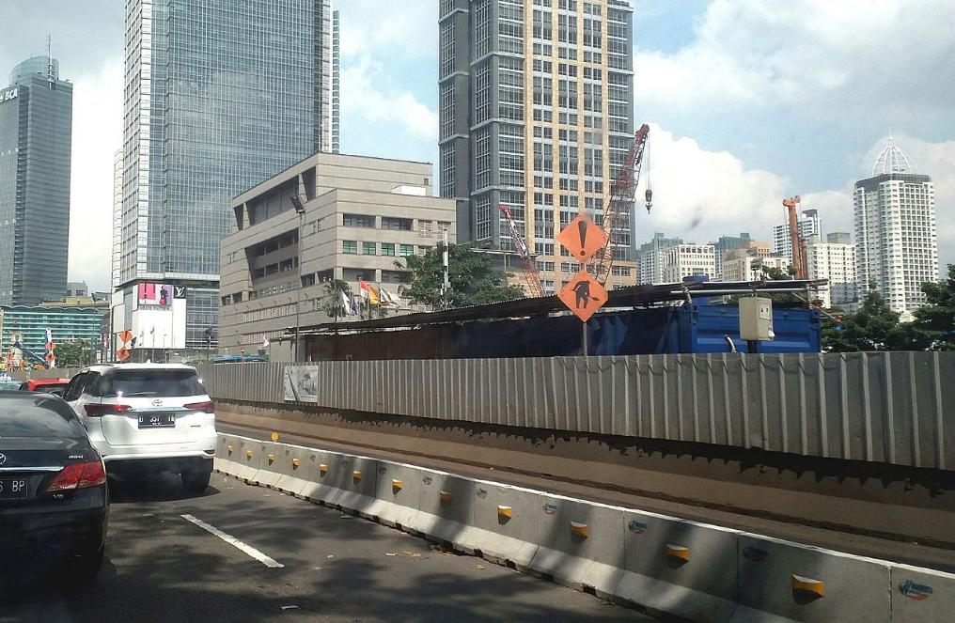
Chantier du métro de Jakarta sur la Jalan M. H. Thamrin.

Slide 21
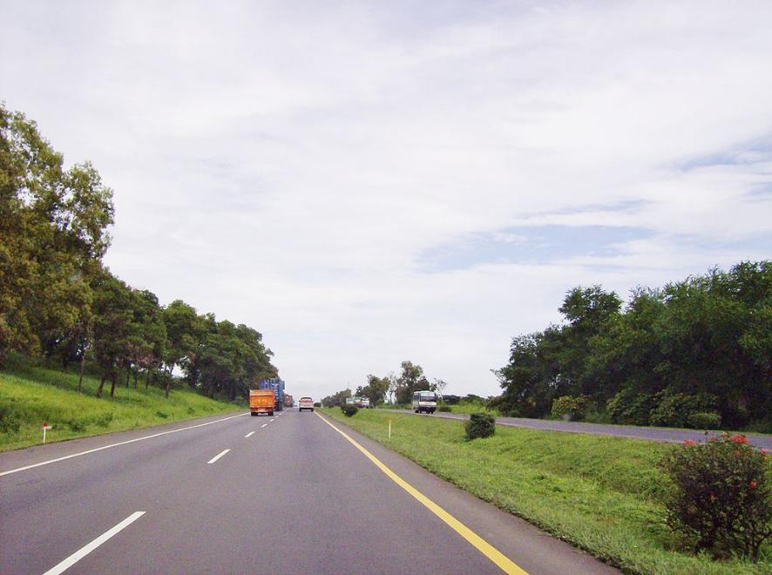
L'autoroute de Jakarta vers Cikampek à l'est.

Slide 22
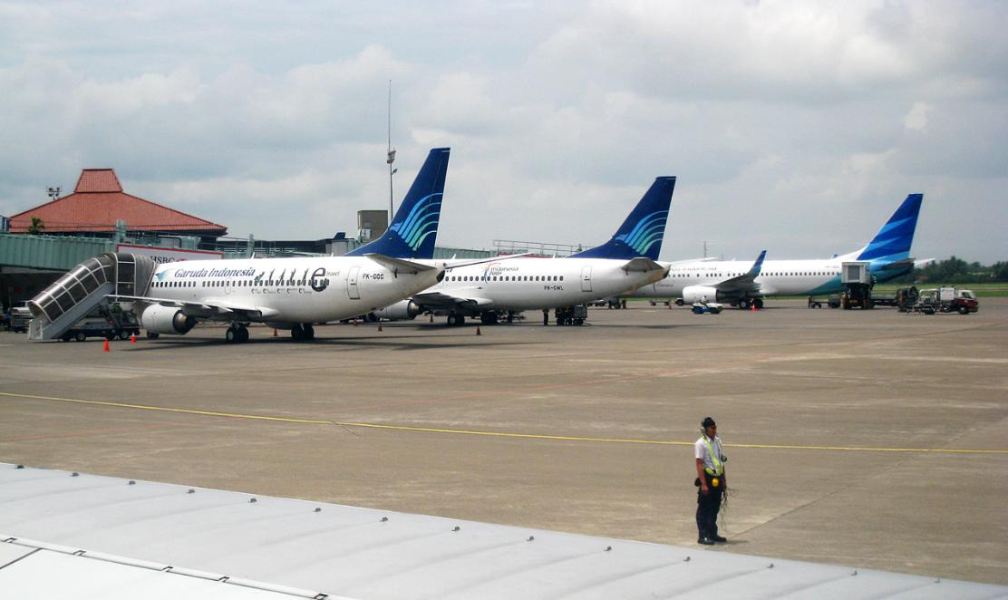
L'aérogare 2 de l'aéroport international Soekarno-Hatta.

Slide 23
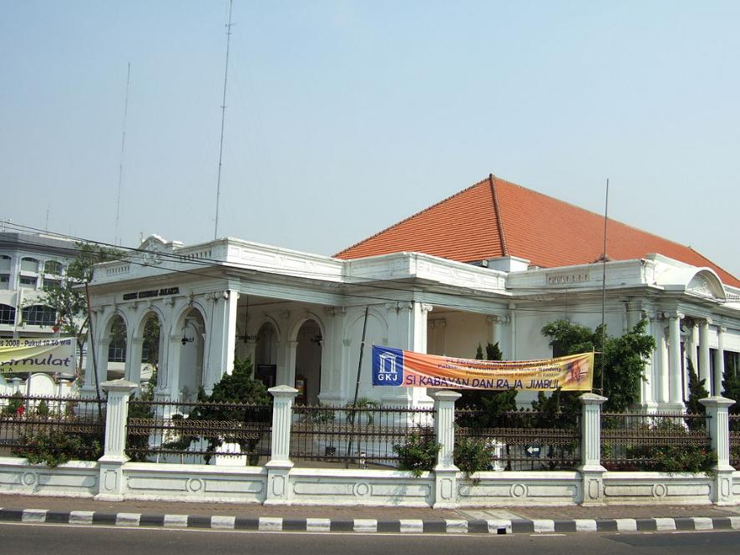
Le Gedung Kesenian.

Slide 24
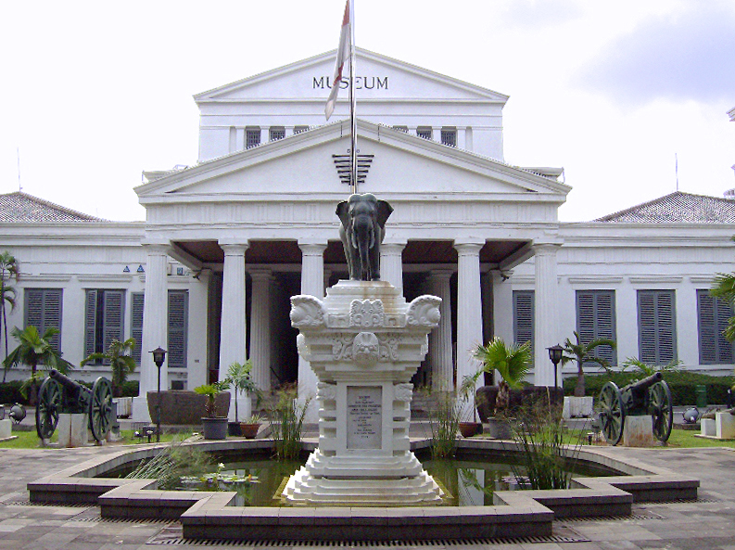
Musée national d'Indonésie, Musée Juga Dikenal Sebagai Gajah, Jakarta Pusat.

Slide 25
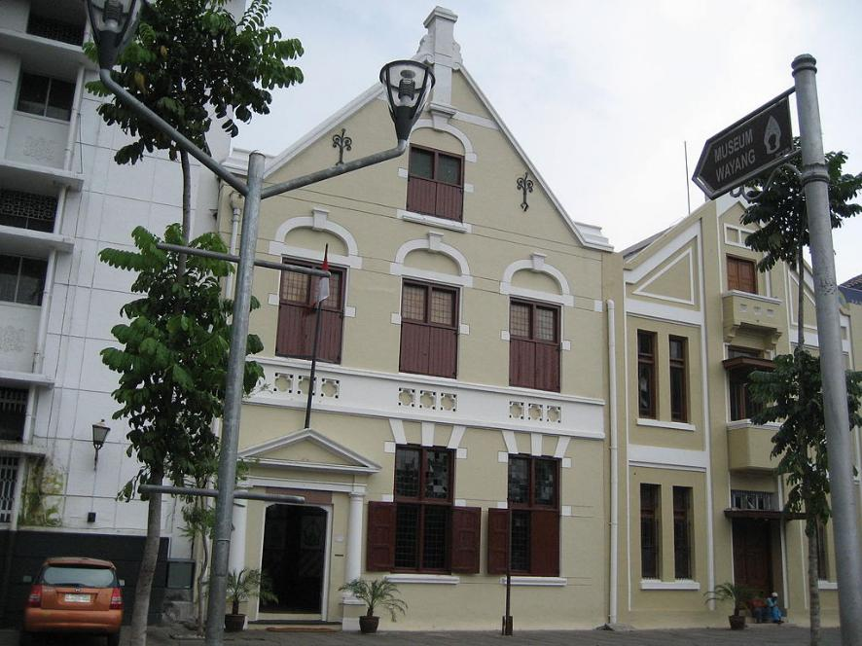
Musée Wayang.

Slide 26
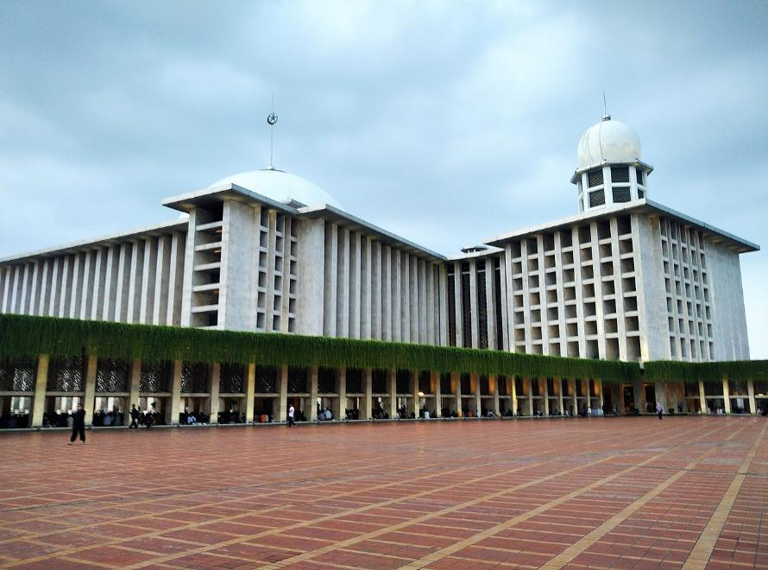
Mosquée Jakarta

Slide 27
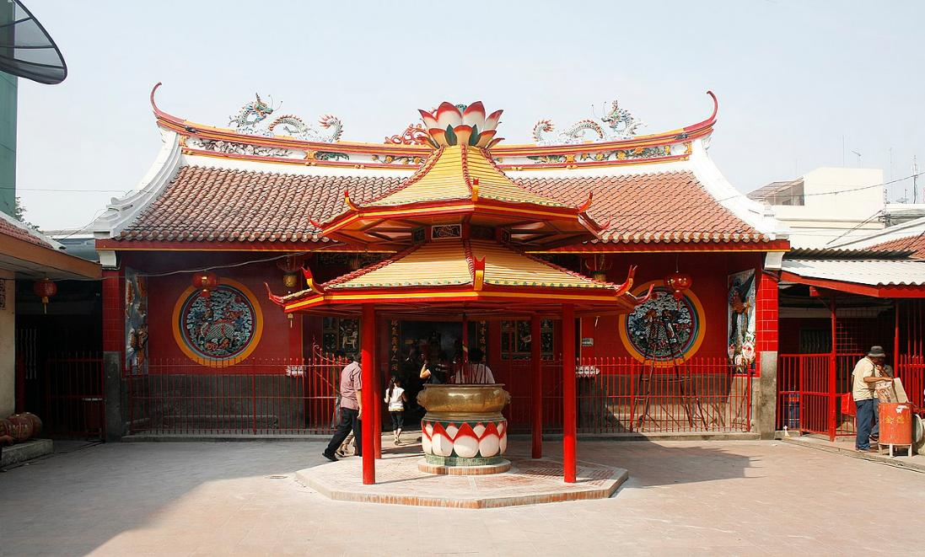
Le temple chinois Jin De Yuan à Glodok.

Slide 28
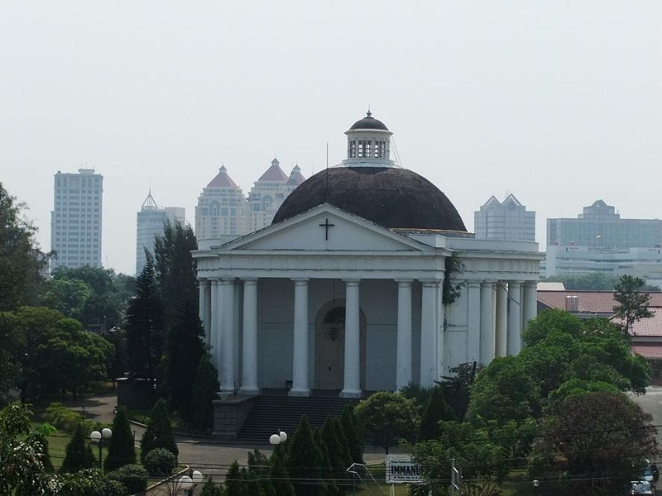
L'Église réformée Emmanuel de Jakarta.

Slide 29
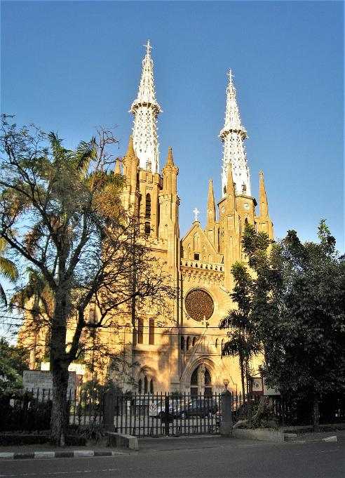
La cathédrale de Jakarta de style néogothique "L'église Notre-Dame de l'Assomption" dans l'après-midi. L'un des plus beaux bâtiments historiques de Jakarta.

Slide 30
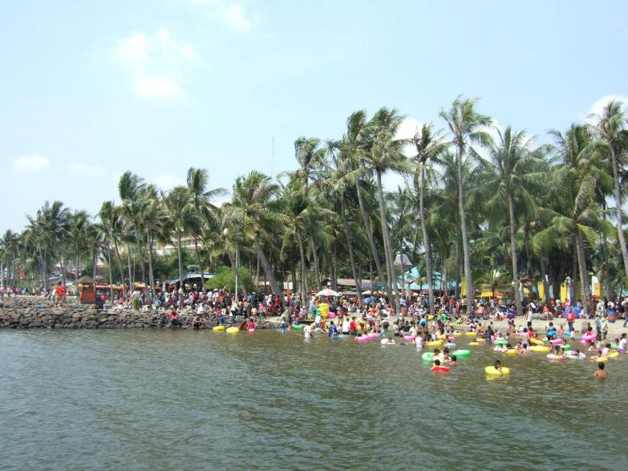
Lorient Vous A Présenté Jakarta – Indonésie
Plage Ancol
Les Images Et Le Son Du Net
Daniel

